Slide 1

第6章 动态规划
R.E.Bellman.
Notes:
欢迎辞

Slide 2
装配线调度问题

Slide 3
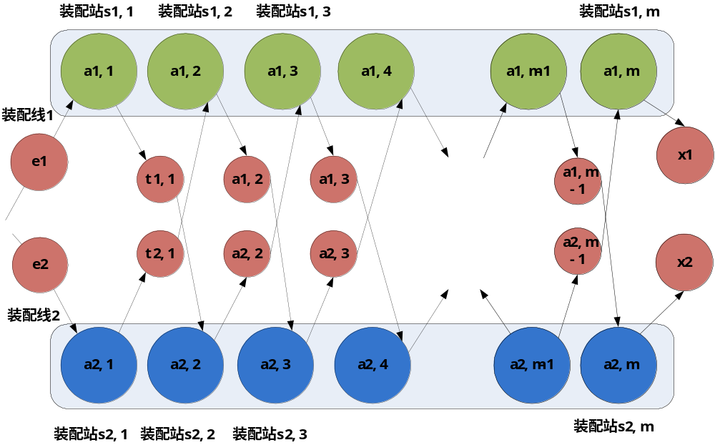
装配线调度问题
大众汽车公司在两条装配线的工厂内生产汽车。下图所示：

Slide 4
装配线调度问题
每条装配线上有m个装配站编号为j=1,2,..,m
将装配线i(i为1或2)的第j个装配站表示为si,j。
每个装配站完成功能一样，但是完成时间不一样，记si,j装配站上完成装配时间为ai,j
在同一条装配线中从一个装配站到下一个装配站所花时间可以忽略
汽车从一个装配站移动到另一个装配站所花时间为ti,j
问题：要确定在装配线1内选择哪些站以及在装配线2内选择哪些站，以使汽车通过工厂的总时间最小？

Slide 5
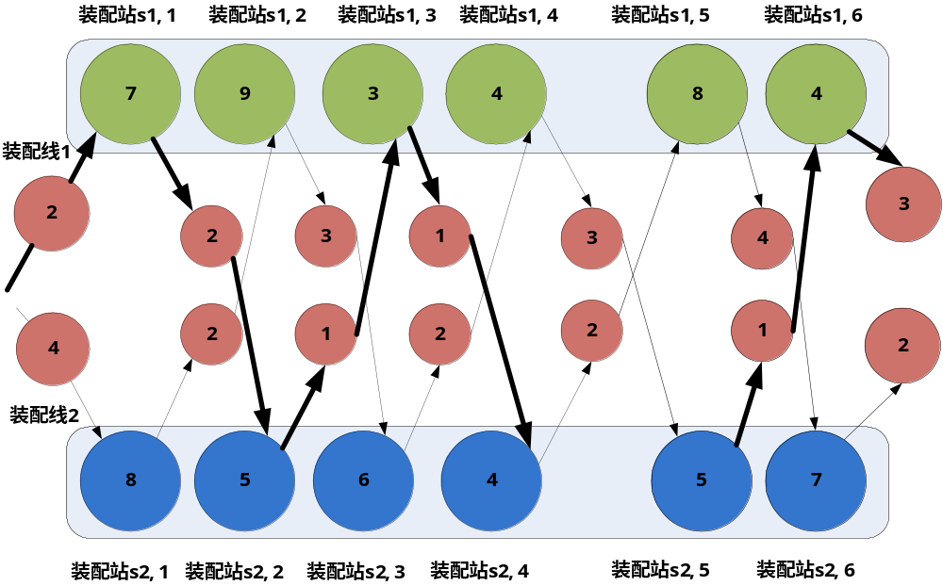
装配线调度问题

Slide 6
装配线调度问题
蛮力法：
可以把装配线1内的装配站集合看作{1,2,…,n}的一个子集，有 2^{n}个这样的子集。因此通过穷举所有可能的方式然后计算每种方式花费的时间来解决问题有O(2^{n})
如何通过动态规划来解决？

Slide 7
装配线调度问题
用动态规划的思想大家一起来分析。
给大家5分钟思考时间

Slide 8
装配线调度问题
从问题本质的求解过程分析最优子结构！

Slide 9
分析最优解的结构
考虑底盘从起点到装配站s1,j的最快可能路线
如果j=1，则底盘能走的只有一条路线
对于j=2,3,….n则有两种选择，这个底盘可能从装配站s1,j-1直接到装配站s1,j。或者这个底盘来自装配站s2,j-1，然后再移动到装配站s1,j

Slide 10
分析最优解的结构
通过装配站s1,j的最快线路只能是以下二者之一
1）通过装配站s1,j-1的最快路线，然后直接通过装配站s1,j
2)通过装配站s2,j-1的最快路线，从装配站2移动到装配站1，然后通过装配站s1,j
同理通过装配站s2,j的最快路线也只能是二者之一
为了寻找通过任意一条装配线上的装配站j的最快路线，解决它的子问题，即寻找通过两条装配线上的装配站j-1的最快路线
找出装配站si,j的最快路线包含了找出通过s1,j-1或s2,j-1的最快路线的一个最优解（最优子结构）

Slide 11
建立递归关系
令fi[j]表示一个底盘从起点到装配线si,j的最快可能时间
最终目标是确定底盘通过工厂的所有路线的最快时间f*
f*=min(f1[n]+x1,f2[n]+x2)
不管在哪条装配线上通过装配站1，底盘都是直接达到该装配站的
f1[1]=e1+a1,1
f2[1]=e2+a2,1
考虑fi[j]?

Slide 12
建立递归关系
先看f1[j]
通过装配站s1,j的最快路线或者是通过装配站s1,j-1,然后直接通过装配站s1,j的最快路线，或者是通过装配站s2,j-1,从装配线2移动到装配线1，然后通过装配站s1,j的最快路线
f1[j]=f1[j-1]+a1,j
f1[j]=f2[j-1]+t2,j-1+a1,j
所以
f1[j]=min(f1[j-1]+a1,j, f2[j-1]+t2,j-1+a1,j)
同理f2[j]=min(f2[j-1]+a2,j, f1[j-1]+t1,j-1+a2,j)

Slide 13
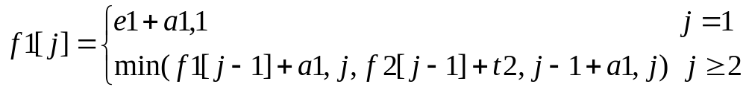
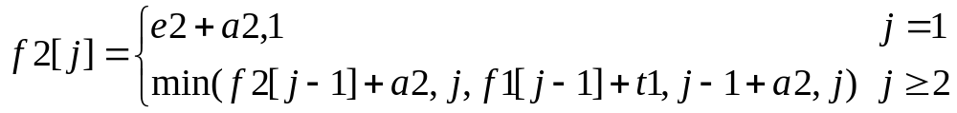
建立递归关系
得到递归公式

Slide 14
程序结构
Stations time list
Class optimalstream
transport time list
data
Optimal stations
method
Min time
Fastway（）

Slide 15
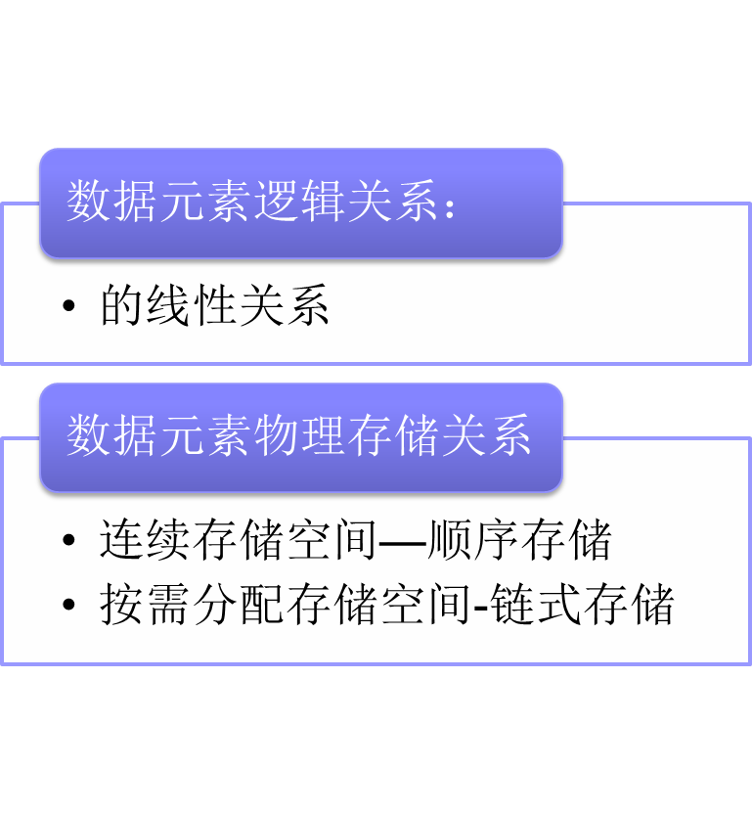
分析
数据结构
float stationtime1[10]
float stationtime2[10]
float transport12[9]
float transport21[9]
Int station[10];
float minvalue;

Slide 16
课堂练习，对比计算以下例子
一共2条流水线，每条流水线8个工作站，每个工作站时间如下：分别实现递归程序和动态规划程序计算最短流水线所需时间，比较计算结果和计算时间
A11=4 | A12=7 | A13=5 | A14=12 | A15=8 | A16=14 | A17=8 | A18=4
A21=5 | A22=6 | A23=5 | A24=10 | A25=10 | A26=13 | A27=12 | A28=2
t12=4 | t23=2 | t34=5 | t45=2 | t56=2 | t67=3 | t78=1 | e1=1
e2=1 | X1=2 | X2=2

Slide 17
FASTEST-WAY(a,t,e,x,n)
f1[1]=e1+a1,1
f2[1]=e2+a2,1
for j=2 to n
do if f1[j-1]+a1,j<=f2[j-1]+t2,j-1+a1,j
then f1[j]=f1[j-1]+a1,j
l1[j]=1
else f1[j]=f2[j-1]+t2,j-1+a1,j
l1[j]=2
if f2[j-1]+a2,j<=f1[j-1]+t1,j-1+a2,j
then f2[j]=f2[j-1]+a2,j
l1[j]=2
else f2[j]=f1[j-1]+t1,j-1+a2,j
l1[j]=1
If f1[n]+x1<=f2[n]+x2
then f*=f1[n]+x1; l*<-1
else f*=f2[n]+x2; l*<-2
计算f1[j]
计算时间复杂度为O(n)
思考：如何求最优路线？
如果两辆汽车同时进入两条
装配线装配，如何选择最优
路线？
计算f2[j]

